Slide 1

الأنـــف

Slide 2

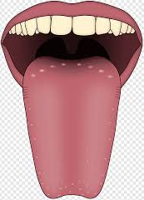
لنتذكر معاً ما تعلمناه سابقاً
عرف اللسان
أداةُ النطقِ والمضغ وهو عضو حاسةِ التذوقِ

Slide 3

ما الأنفُ وما أقسامهُ
يعتبرُ الأنفُ عضو الشمِّ عند الأنسانِ, والشمُّ هو إحدى الحواسِّ الخمسِ, فالأنفُ يسمحُ لنا بأن نشمَّ الروائحَ ونُميزَ فيما بينها من حيثُ الرائحةِ

Slide 4

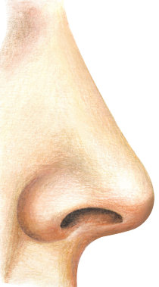
الأنفُ
جزءٌ من الجهازِ التنفسيّ وهو مسؤولٌ عن الشمِ

Slide 5

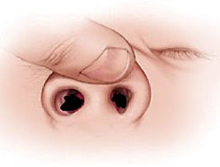
الأنفُ
بروز يقعُ وسط الوجه
ينقسمُ إلى حفرتين أنفيتين, بينهما حاجزٌ

Slide 6

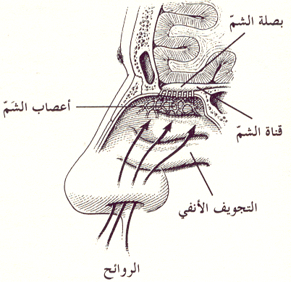
الأنفُ
يبطنُ الحفرتين الأنفيتين غشاءٌ مخاطي
تتفرع في أعلى الحفرتين الأنفيتين نهاياتُ العصبِ الشميّ

Slide 7
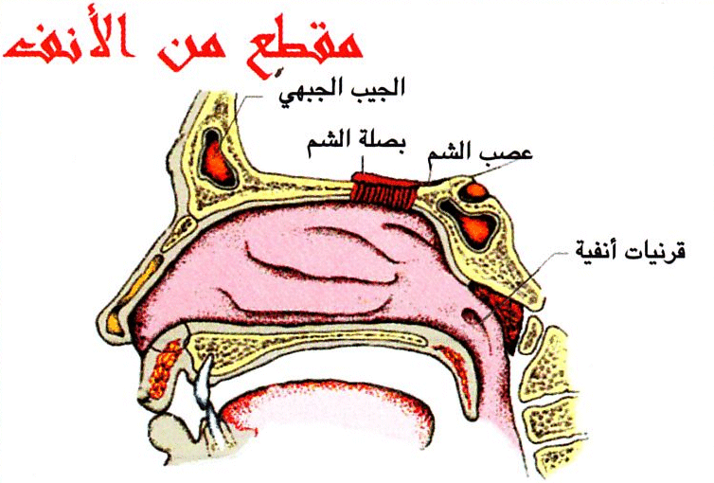
الأنفُ
تتصل كلّ حفرةٍ أنفيةٍ:
مع الوسطِ الخارجي بفوهة يدخل منها الهواء
مع الوسط الداخلي بفوهةٍ مع البلعومِ

Slide 8

ما وظيفةُ الغشاء المخاطي
الغشاءُ المخاطيّ يدفئُ هواءَ الشهيق , وينقيه من الغبارِ والجراثيم

Slide 9


